Slide 1

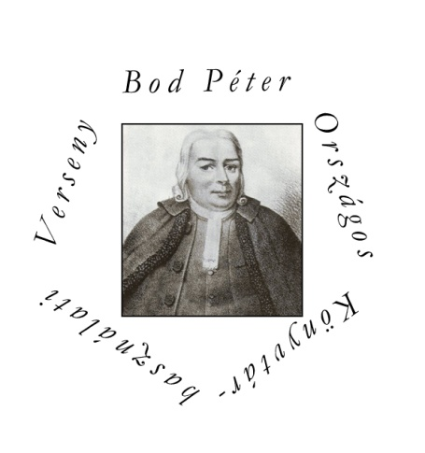

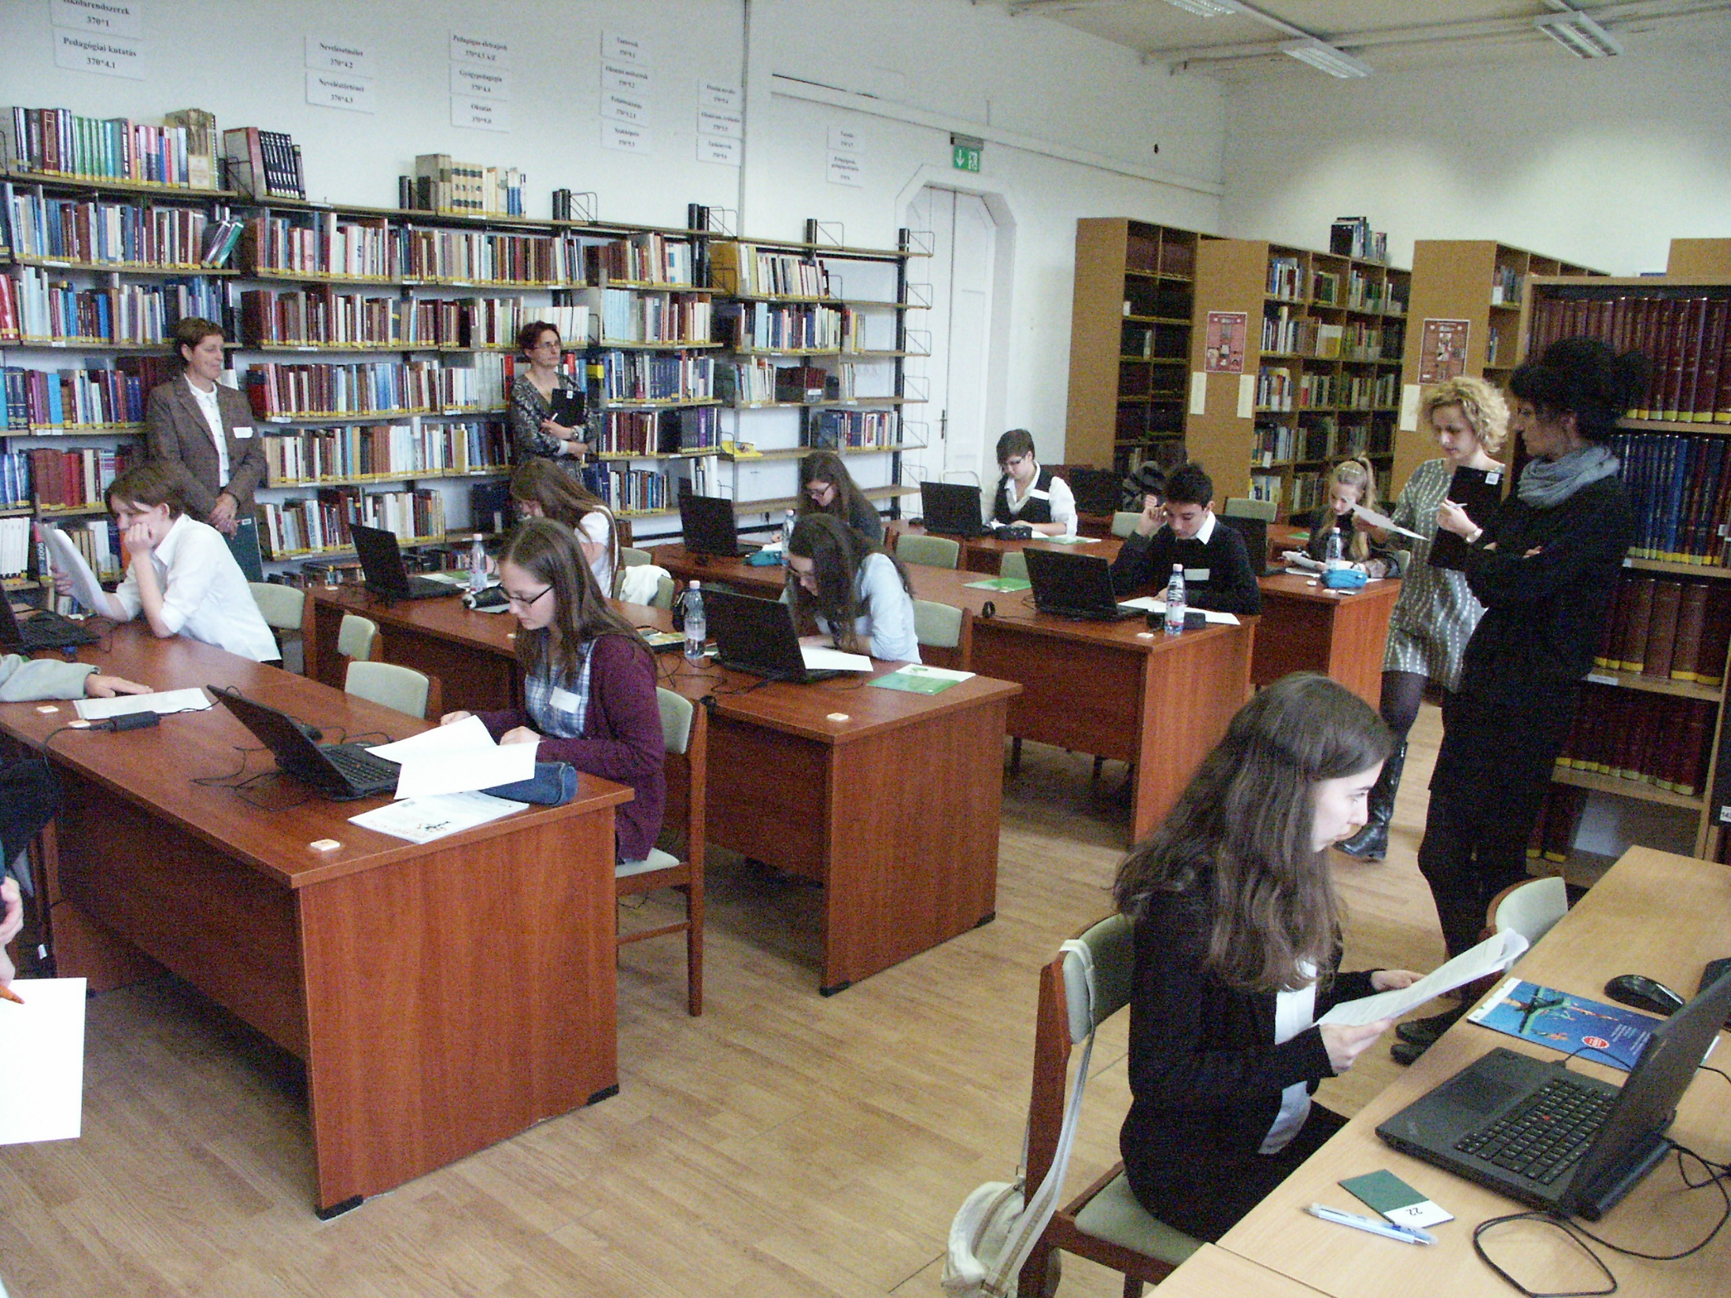
Pedagógiai Könyvtár és Múzeum
Bod Péter Országos Könyvtárhasználati Verseny
__________________________________________________________________________________________________________
Bod Péter Országos Könyvtárhasználati Verseny 2016/2017. tanév
2017. október 10.
OFI - PKM
Tolnai József
szakmai referens, országos versenyszervező

Slide 2
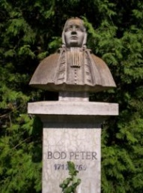
Pedagógiai Könyvtár és Múzeum
Bod Péter Országos Könyvtárhasználati Verseny http://www.opkm.hu/Bod_verseny
__________________________________________________________________________________________________________
A verseny meghirdetője
Oktatáskutató és Fejlesztő Intézet Pedagógiai Könyvtár és Múzeum (OFI PKM) – az Emberi Erőforrások Minisztériuma (EMMI-EMET) és a Nemzeti Tehetség Program támogatásával.
A verseny célja
A tehetséggondozás, a tanulók információs műveltségének és azon belül is könyvtárhasználati eszköztudásuk, szövegértésük, logikus gondolkodásuk és kreativitásuk fejlesztése. Mindemellett célja az önálló tanuláshoz szükséges kompetenciák fejlesztése, az iskolai tanulási folyamat során részekre bontott ismeretelemeket egységbe foglaló, szintetizáló, az információs műveltséget és a forráshasználati képességeket mozgósító tudás mérése, értékelése.
A verseny kategóriái korcsoportok szerint
kategória: 7-8. évfolyamos tanulók; II. kategória: 9-10. évfolyamos tanulók
A jelentkezés és a részvétel feltételei
A Bod Péter Országos Könyvtárhasználati Verseny magyar nyelvű egyéni verseny, bármely magyarországi iskola 7-10. évfolyamos tanterv szerint tanuló diákja nevezhet.
A verseny témája
„Kétszáz éve… - 1817 öröksége”
(Arany; minden tudományág, és több; múlt és jelen; örökség; forrás; érdekességek)

Slide 3
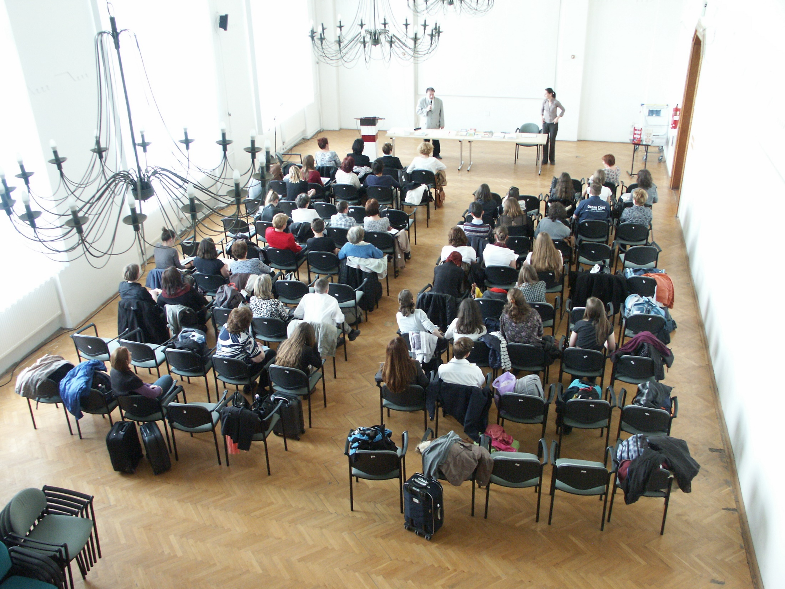
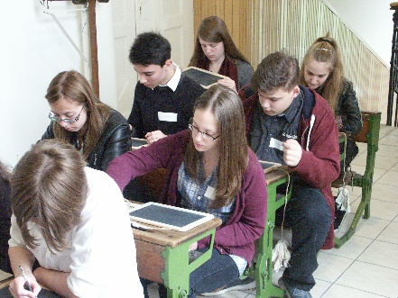
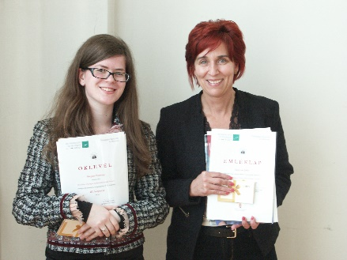
Pedagógiai Könyvtár és Múzeum
Bod Péter Országos Könyvtárhasználati Verseny http://www.opkm.hu/Bod_verseny
__________________________________________________________________________________________________________
1. Iskolai forduló
A köznevelési intézmények könyvtárosai, könyvtárostanárai, magyartanárai helyi verseny, bármilyen megmérettetés vagy ezek hiányában legalább dokumentálható felkészítés nélkül nem nevezhetnek tanulókat a megyei, illetve fővárosi versenyekre.
Időpontját és helyszínét a köznevelési intézmények határozzák meg (időtartam: a kiírás megjelenésétől 2017. január 12-ig).
Az iskolai versenyre a döntőhöz hasonló komplex (írásbeli és szóbeli) versenyt javaslunk, a megadott témában.
A megyei/fővárosi versenyre történő nevezés módja és határideje
A nevezés jelentkezési lappal és az iskolai felkészítés/verseny beszámolójával történik (letölthető lesz a verseny internetes oldaláról), a honlapon megjelenő megyei, illetve budapesti versenyszervezők felé.
A megyei/fővárosi versenyre a nevezés határideje: 2017. január 13. (péntek) 24 óra

Slide 4
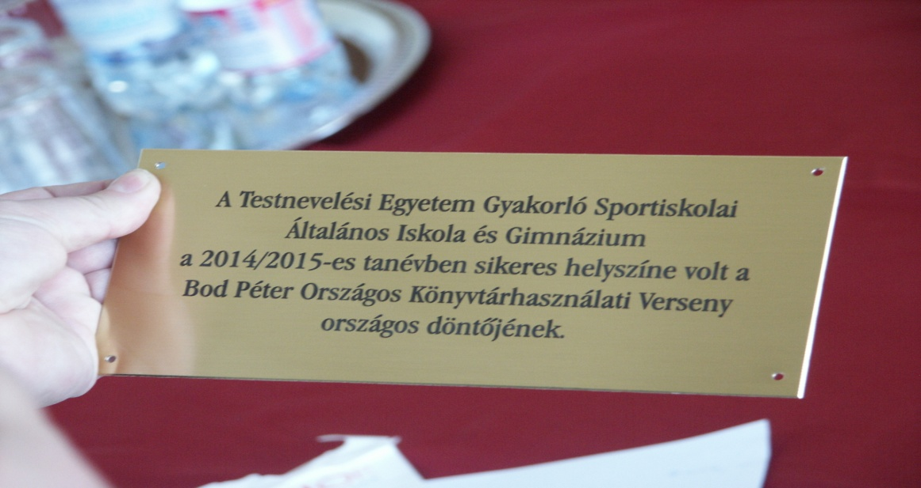
Pedagógiai Könyvtár és Múzeum
Bod Péter Országos Könyvtárhasználati Verseny http://www.opkm.hu/Bod_verseny
__________________________________________________________________________________________________________
2. forduló: megyei/fővárosi forduló
időpontja: 2017. február 20. (hétfő) 10.00
helyszínét a megyei/fővárosi szervezők határozzák meg a versenyszervezővel egyeztetve, a tanulók írásban adnak számot a tudásukról (egy központi feladatlapot töltenek ki. E fordulóban a tanulók elméleti és gyakorlati tudását is felmérjük, ezen a szinten nincs szükség könyvek és internet használatára, központilag kerülnek kiküldésre a mellékletek is, a feladatsor is.
3. forduló: országos forduló
időpontja: 2017. április 3-4. (hétfő-kedd)
helyszíne: Budapest, a pontos helyszín később lesz publikus, mert a pályáztatási rendszert tervezzük visszahozni.

Slide 5
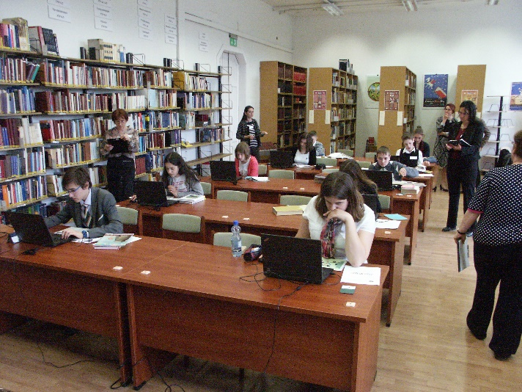
Pedagógiai Könyvtár és Múzeum
Bod Péter Országos Könyvtárhasználati Verseny http://www.opkm.hu/Bod_verseny
__________________________________________________________________________________________________________
Bod Péter Könyvtárhasználati Versenyt kerületi, illetve járási szinten nem rendezünk!
A köznevelési intézmény dönt a továbbjutókról – maximum 2 (vagy 3 fő) kategóriánként –, és biztosítja ezzel számukra a megyei/budapesti fordulóba történő nevezés jogát.
Az országos döntőbe jutás feltétele az írásbeli versenyen országosan elért kategóriánkénti 1-12. helyezés.
Az eredmények közzétételének módja
Az Oktatáskutató és Fejlesztő Intézet Pedagógiai Könyvtár és Múzeum honlapján (http://www.opkm.hu/Bod_verseny) és a szaksajtóban.
Díjazás
- A kategóriánkénti első három helyezett kiemelt könyvjutalmat kap.
- Valamennyi döntőbe jutott diák és felkészítője oklevelet és könyvjutalmat kap, és részt vehetnek a döntő kétnapos programjain.
- Lehetőség van különdíj kiosztására is − a zsűri javaslata alapján.

Slide 6
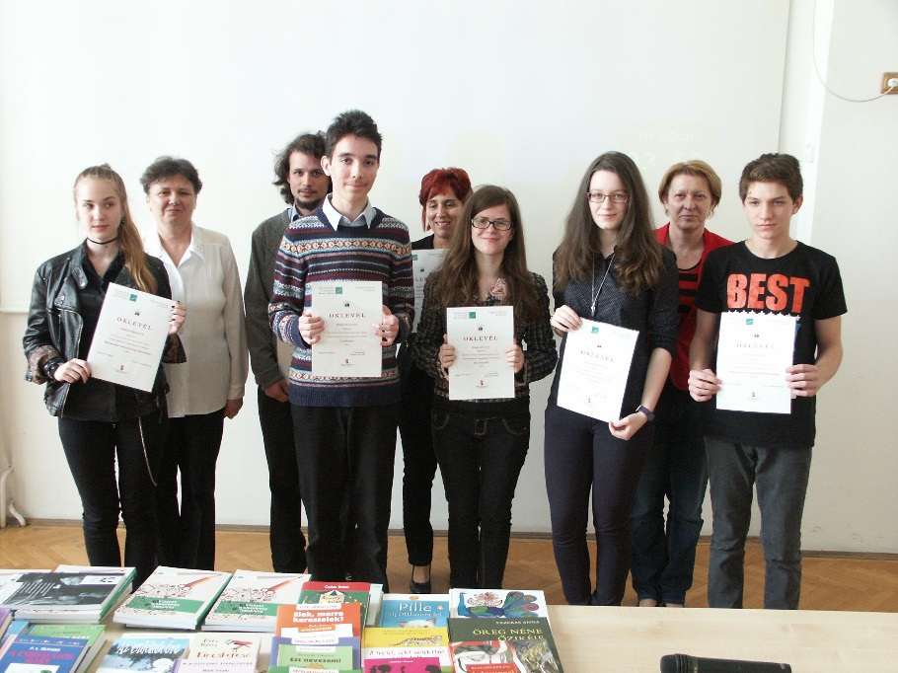
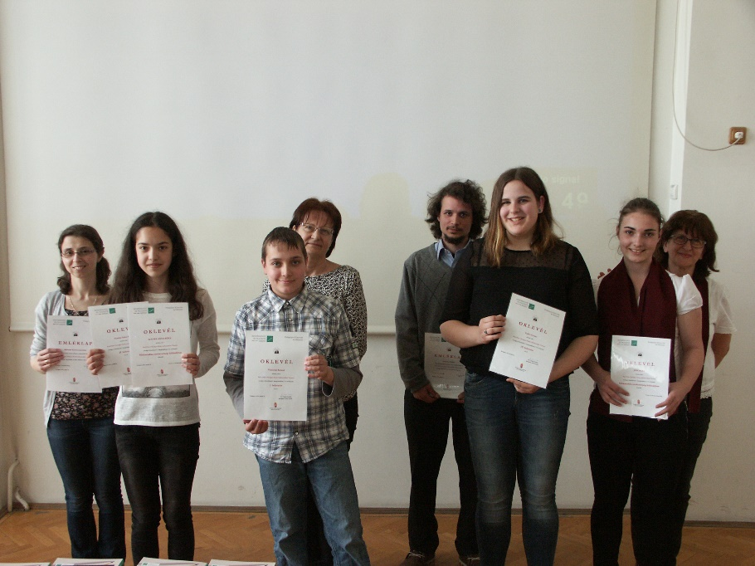
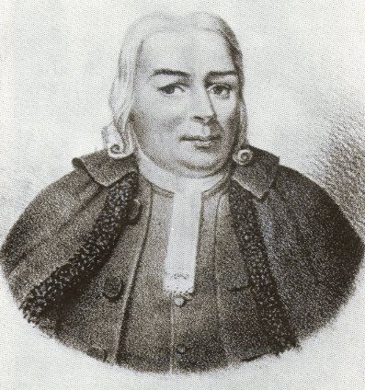
Pedagógiai Könyvtár és Múzeum
Bod Péter Országos Könyvtárhasználati Verseny http://www.opkm.hu/Bod_verseny
__________________________________________________________________________________________________________
Jó felkészülést, sikeres versenyzést kívánunk!
bodpeterverseny_informacio
@yahoogroups.com
http://www.opkm.hu/Bod_verseny
tolnai.jozsef@ofi.hu
323-5512/
30-823-7564

